Slide 1
Les finances et le fonds de prévoyance
Cours de formation de l’ICQ
2 novembre 2016

Slide 2

« Les finances et le fonds de prévoyance »
Eric Massé, CPA auditeur, CA
Présentation
Et vous ?

Slide 3
De quelle taille est votre syndicat ?
Petit immeuble (< 10 unités)
Immeuble de taille moyenne (10-99 unités)
Grand immeuble (100 unités et plus)

Slide 4
Qui s’occupe de l’administration de votre syndicat ?
Autogestion
Gestionnaire résident
Société externe

Slide 5
Sujets traités ce soir ….
Le processus budgétaire, les étapes
Démystifier le fonds de prévoyance
La présentation de l’information financière

Slide 6
La gestion du syndicat… chacun son rôle
Les juristes, afin de se conformer aux nombreux aspects légaux (acte de copropriétés, parties communes, etc.)
Les experts conseils, afin de s’assurer que l’immeuble est exempt de vice au courant des premières années (garantie) et également de bien évaluer les besoins en terme d’entretien et de valorisation du fonds de prévoyance
Les comptables (et les administrateurs), afin de présenter de l’information financières juste, rigoureuse et transparente aux autres copropriétaires
Le gestionnaire (et les administrateurs), afin de préserver et accroître la valeur de l’immeuble et l’harmonie entre les copropriétaires.

Slide 7
« Vos finances »
Comment faire un budget ?
Du point de vue d’un auditeur externe

Slide 8
Importance de l’élaboration d’un budget
Le budget a une influence directe sur la présentation des états financiers
Utilisation de postes budgétaires explicites

Slide 9
Le budget, votre outil de mesure de la performance …
Plus votre budget sera détaillé, plus vos états financiers le seront.
Règle générale: les états financiers annuels sont généralement établis à partir du cadre budgétaire.

Slide 10
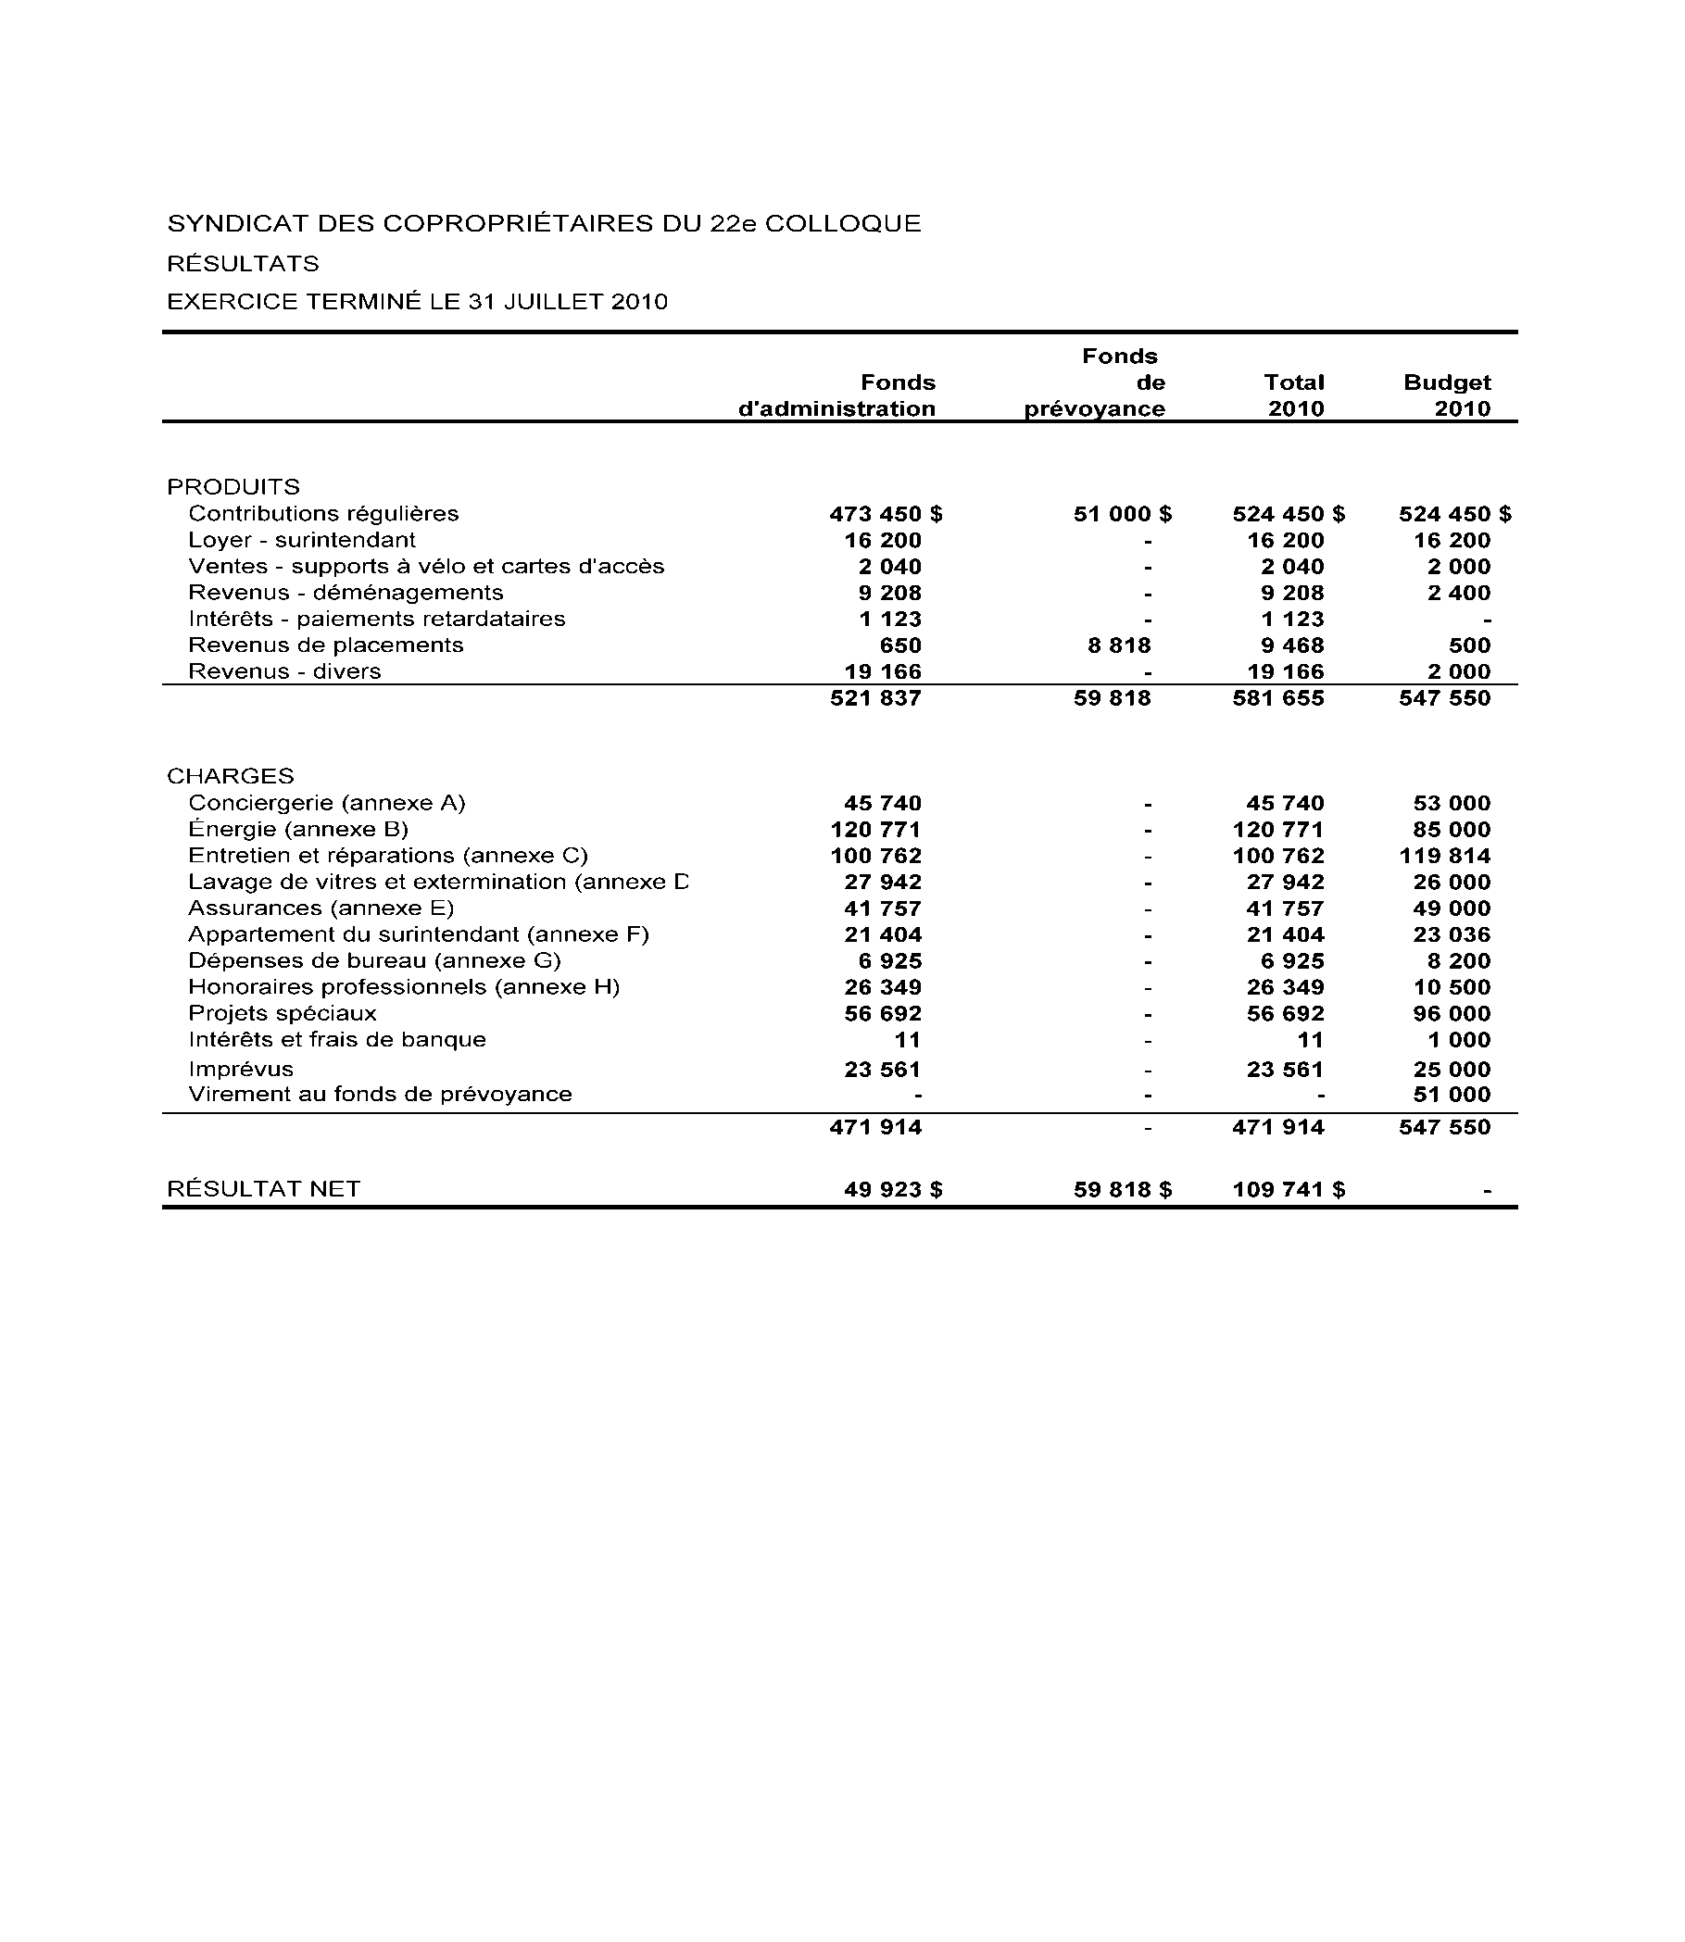
Exemple

Slide 11
Exemple – Salaires
Salaires – administration
Salaire du surintendant
Salaires - portiers
Gardiens de sécurité
Remplacement

Slide 12
Exemple – Appartement du surintendant
Taxes municipales et scolaires
Frais de condo
Entretien et réparations
Électricité

Slide 13
Exemple –
Honoraires professionnels
Auditeur (ou Expert comptable)
Non récurrent
Autres

Slide 14
Exemple –
Entretien et réparations
Chauffage et climatisation
Ascenseur
Ventilation
Porte de garage
Produits de nettoyage
Peinture
Quincaillerie
Aménagement paysager
Lavage de vitres
Entretien et réparations – divers

Slide 15
Encore plus de transparence de la part des préparateurs de budgets
Par souci de transparence, il pourrait être de mise de présenter distinctement les dépenses pour lesquelles le syndicat s’est engagé dans un contrat de service, des autres dépenses d’entretien et réparations:
  Contrats d’entretien préventif
  Contrat lavage de vitres
  Contrat de déneigement

Slide 16
La préparation du budget… un art!
L’élaboration du budget annuel requiert:
  Une bonne connaissance des opérations du syndicat
  Une bonne connaissance des projets spéciaux
  Beaucoup de minutie
Chacune des rubriques de dépenses doit être réfléchie car le total affecte directement le montant de contribution à faire par les copropriétaires
Le budget devrait prévoir une marge de sécurité

Slide 17

Le budget, une équation simple …
Total des charges prévues
moins :
Total des produits anticipés
donne :
Contribution totale provenant des copropriétaires

Slide 18
Contribution totale des copropriétaires
La contribution totale des copropriétaires correspond au:
Contribution aux charges communes
plus:
Contribution au fonds de prévoyance

Slide 19
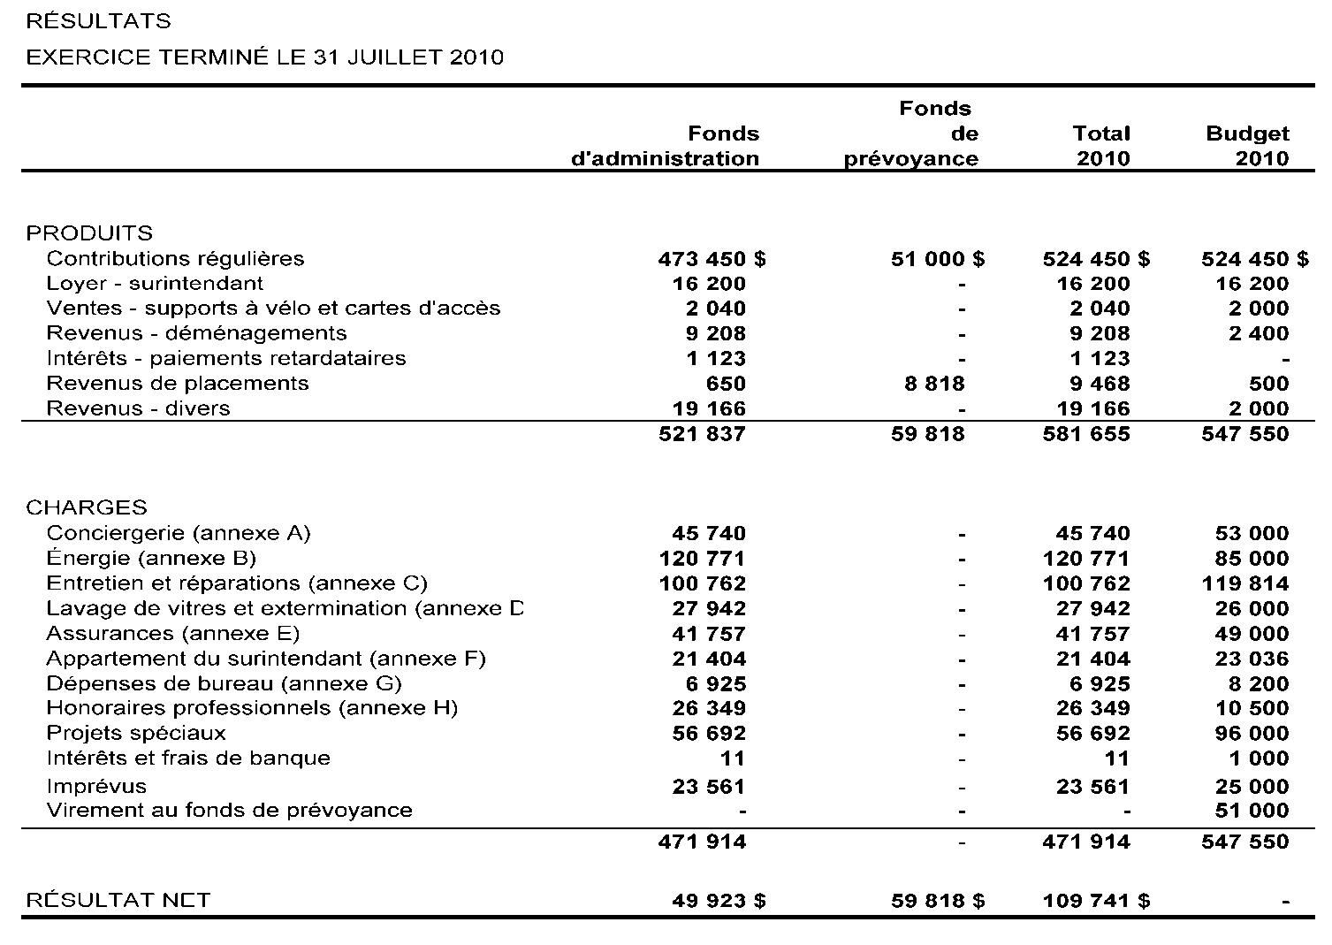
Donc …

Slide 20
Comment faire un budget
Gestionnaire
Conseil d’administration
Copropriétaires
À chacun son rôle

Slide 21
Budget trop optimiste
Un budget trop optimiste peut causer tout un lot d’ennuis pour un gestionnaire puisque la grande majorité des syndicats ne possèdent pas de marge de crédit et n’ont pas non plus de fonds de réserve pour imprévus.

Slide 22
Saine gestion
Budget réaliste
=
Charges prévues
+
Marge de sécurité

Slide 23
Actifs nets positifs, les différentes possibilités…
Conserver le solde à titre de solde de fonds non affecté
Prévoir l’utilisation des surplus à même le budget de fonctionnement de l’année suivante
Virer un montant au fonds de prévoyance
Créer ou accroître un fonds de réserves pour imprévus

Slide 24
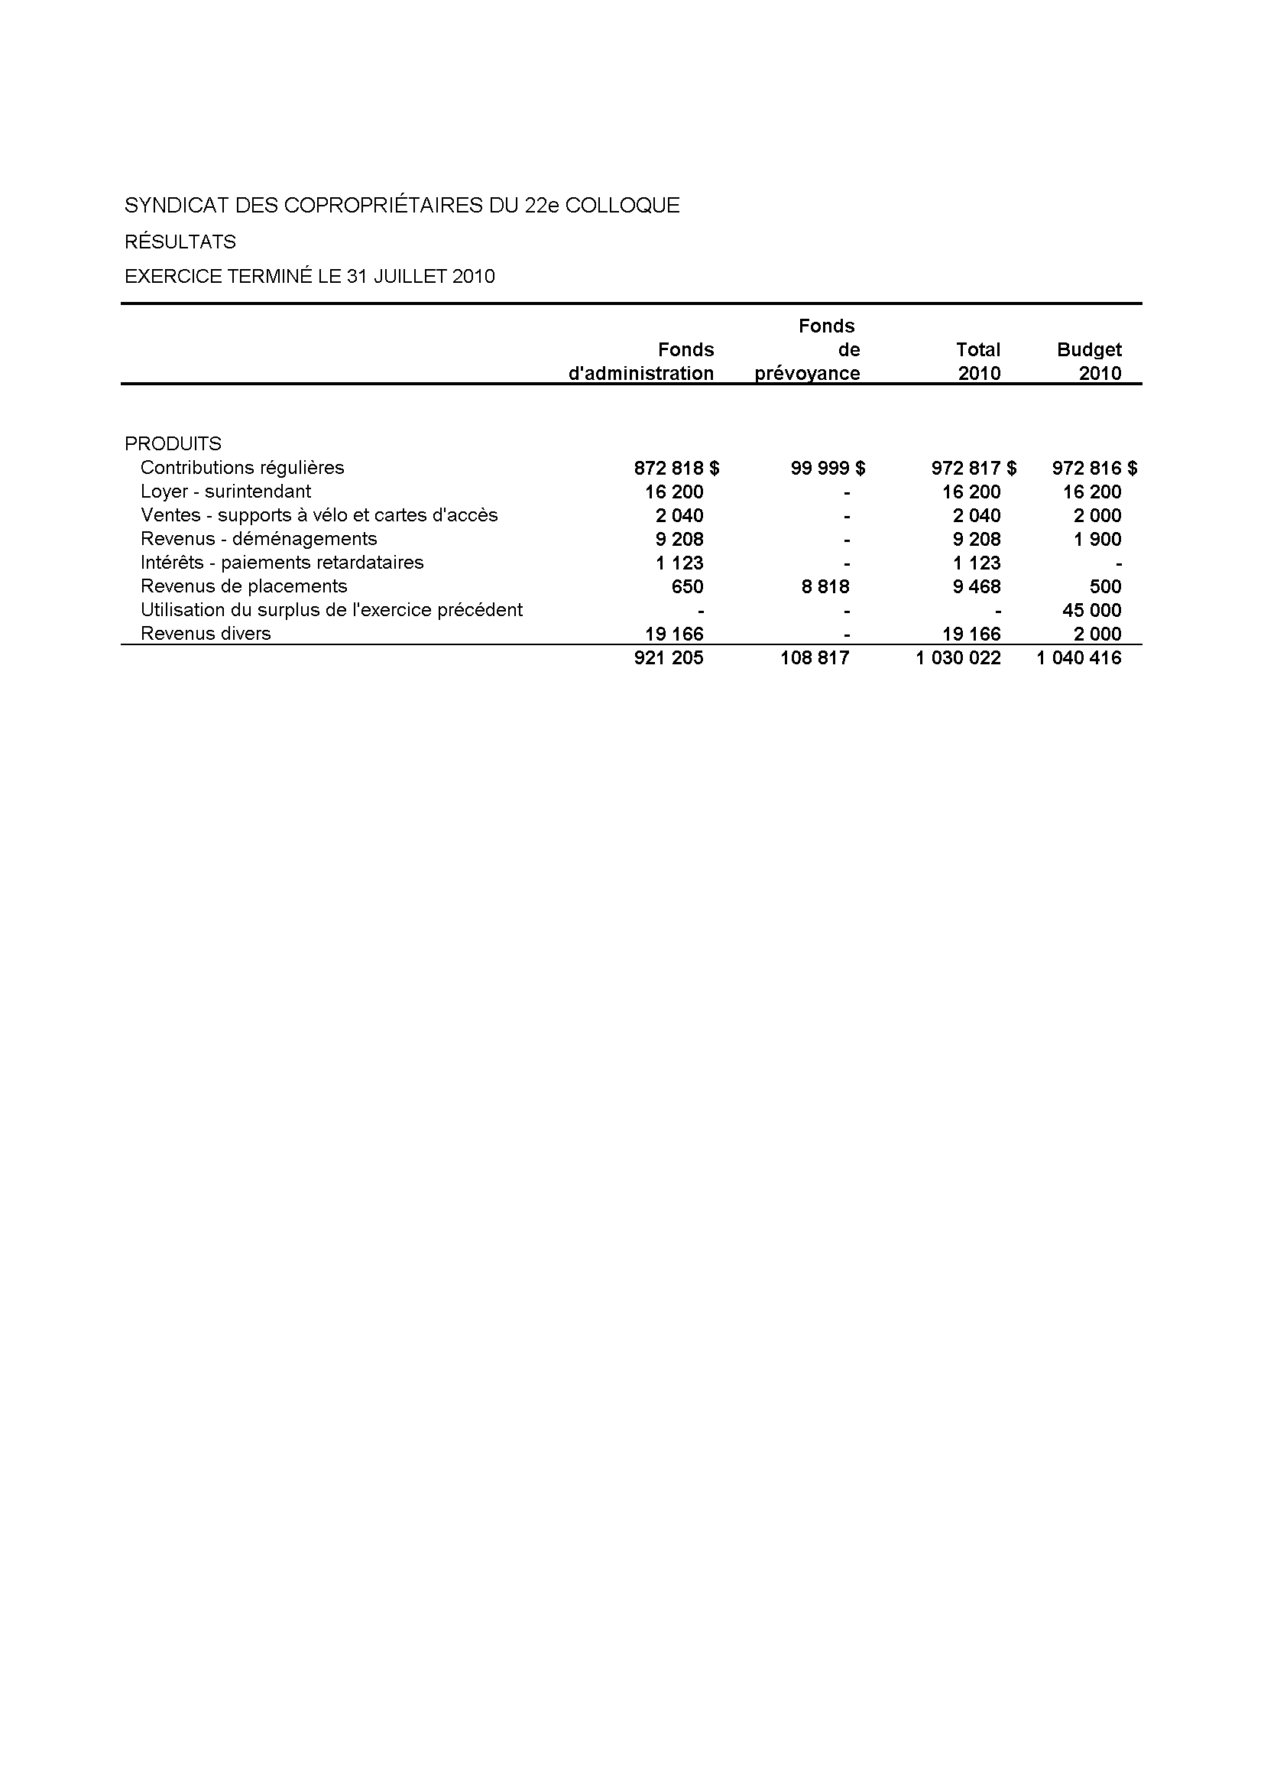
Exemple – Utilisation des surplus accumulés

Slide 25
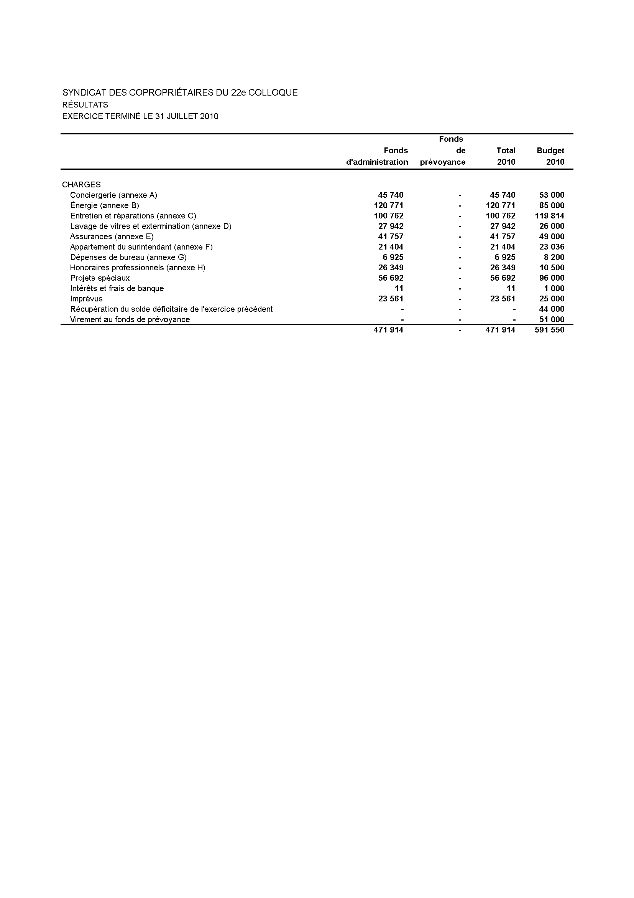
Exemple – Renflouer le déficit de l’exercice précédent

Slide 26
Que faites vous ?
Que faites vous actuellement pour faire face au paiement de la franchise d’assurance advenant une réclamation ?

Slide 27
La constitution d’un fonds de réserve pour imprévus
INCONVÉNIENT
Aucun
AVANTAGES
Limite les écarts importants d’un exercice à l’autre
Permet de conserver le contrôle des sommes affectées
Permet d’éviter de faire des cotisations d’urgence
Permet d’éviter d’utiliser le fonds de prévoyance

Slide 28
Les erreurs à ne pas reproduire…
Le budget de l’année courante qui n’est qu’un calque de celui de l’année précédente
Un budget qui ne prévoit que les dépenses d’intérêts et qui ne tient pas compte des remboursements de capital sur les emprunts

Slide 29
Les erreurs à ne pas reproduire (suite…)
Dépenses de salaires budgétées qui ne prévoient pas les augmentations prévues aux contrats des employés
Dépenses de salaires budgétées qui ne prévoient pas les sommes à débourser lors des remplacements des différents employés permanent lors de leurs vacances annuelles, par exemple:
  Portiers;
  Gardien de sécurité;
  Surintendant

Slide 30
Les erreurs à ne pas reproduire (suite…)
Nous remarquons parfois que certains syndicats n’ont pas de contrôle en place pour percevoir les « revenus divers »
Afin d’être équitable envers tous les copropriétaires d’un immeuble, il est important d’avoir des contrôles adéquats en place pour assurer la perception de ces types de revenus :
    Intérêts & pénalités de retard
    Location de salle
    Frais de déménagement
    Vente de cartes d’accès
    …

Slide 31
Les erreurs à ne pas reproduire (suite…)
Certains budgets prévoient une dépense d’amortissement sur les immobilisations, alors que celle-ci n’implique pas de sortie de fonds
À l’opposé, il est important de prévoir les sorties de fonds nécessaires pour l’acquisition d’immobilisation, même si celles-ci ne sont pas des dépenses qui se retrouveront directement aux états financiers

Slide 32
Le budget parfait, ça existe?
Bien sûr que non. Personne n’est capable de prédire l’avenir avec précision.
Par contre, lorsque l’exercice de la planification budgétaire est fait avec rigueur et que le gestionnaire connait bien son syndicat, il est possible de respecter le budget établi.

Slide 33
Ce qui explique que les résultats réels diffèrent du budget
Insuffisance
Un budget non réaliste a été déposé
Dépenses extraordinaires encourues
Mauvaise gestion
Omission de prévoir des dépenses de nature « capitalisable » ou le remboursement du capital des emprunts
Excédent important
Des projets prévus n’ont pas été réalisés
Des entretiens préventifs n’ont pas été effectués
Une marge de sécurité déraisonnable a été budgétée
La qualité générale des services et des installations se dégrade

Slide 34

Exemple – Budget standard

Slide 35

Exemple– Budget avec utilisation du surplus de l’exercice précédent

Slide 36
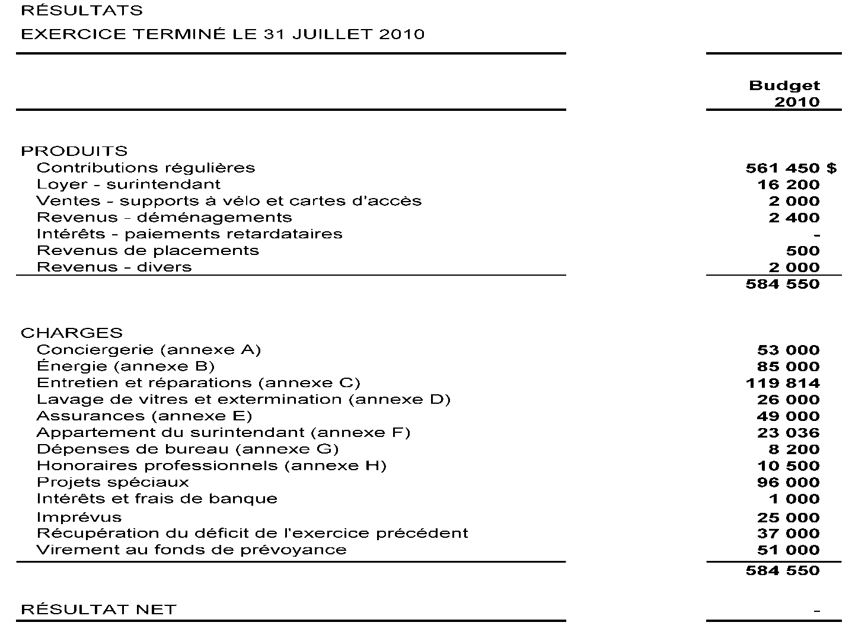
Exemple – Budget avec récupération du déficit de l’exercice précédent

Slide 37
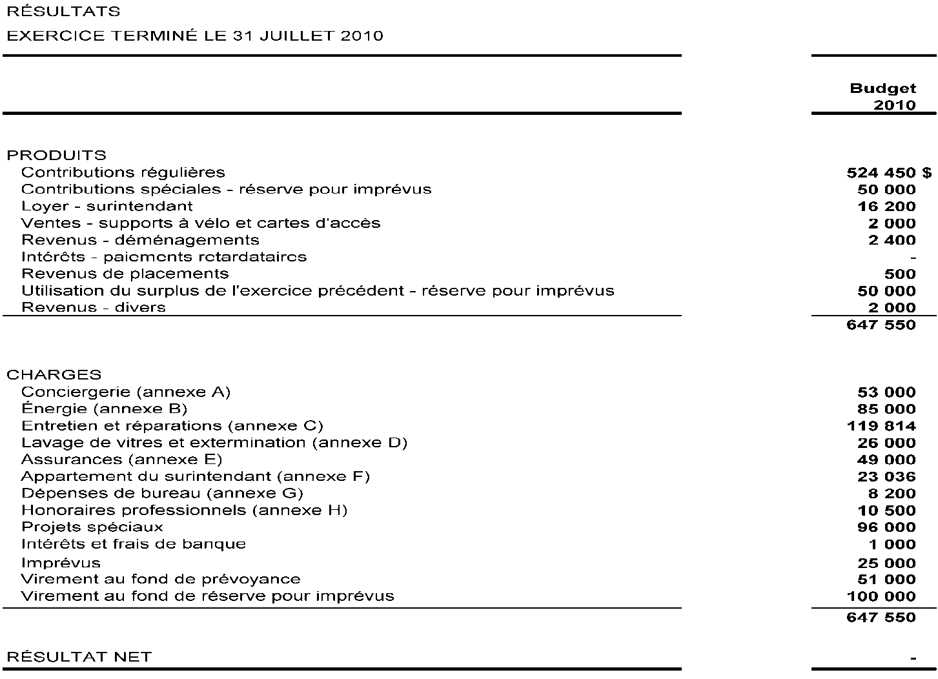
Exemple – Budget avec création d’un fonds de réserve pour imprévus à partir de l’actif net et d’une contribution spéciale

Slide 38

Démystifions le fonds de prévoyance …

Slide 39
Fonds de prévoyance – quelles sont les exigences ?
Contribution minimum ?
  Conservation des valeurs
  Quelles dépenses sont admissibles ?

Slide 40
Quel montant doit-on contribuer au fonds de prévoyance ?
L’article 1072 du Code civil du Québec précise que chaque SDC doit consacrer annuellement au fonds de prévoyance une somme correspondant à au moins 5% de ses contributions aux charges communes
Une seule exception, les SDC enregistrés avant l’entrée en vigueur du Code civil du Québec qui eux doivent se référer à leur acte de copropriété

Slide 41
De quelles façons doivent être conservées les épargnes du fonds de prévoyance ?
L’article 1071 du Code civil du Québec précise que les soldes de banques et de placements du Fonds de prévoyance doivent être « liquide et disponible » en tout temps. Ce qui signifie que les sommes doivent être accessibles dans un délai de 30 jours
Il est d’usage que les sommes soient détenus dans des comptes bancaires distincts afin de permettre la mise à part de l’argent, principalement lorsque la comptabilité par fonds (NCOSBL) est utilisée

Slide 42
Quelles dépenses sont admissibles pour le Fonds de prévoyance ?
Ni noir, ni blanc … plutôt gris !!!
C’est l’article 1152 du Code civil du Québec qui nuance les dépenses admissibles sans toutefois en dresser une liste exhaustive.
On peut s’attendre à ce que les réparations majeures soient celles qui surviennent exceptionnellement.
Ces dépenses doivent être encourues sur des parties communes de (des) immeuble(s) figurant à l’acte de copropriété
Par exemple, il ne peut servir à éponger un déficit, à payer des honoraires d’avocats, à financer des améliorations apportées à l’immeuble, etc.

Slide 43

Comment s’accroît la valeur du fonds de prévoyance
Par les contributions annuelles au fonds de prévoyance
Par le rendement des placements investis dans le fonds de prévoyance
Par toutes autres contributions spéciales
Ou par affectation interne provenant des surplus accumulés du Fonds d’administration

Slide 44
La Cotisation spéciale
INCONVÉNIENTS
Peut engendrer des écarts importants d’un exercice à l’autre
Peu de corrélation entre les contributions et la période durant lesquelles les composantes à remplacer sont utilisées
Les copropriétaires en profitent également, car ils sont alors prémunis contre un appel de fonds qui les placerait dans une mauvaise posture financière
AVANTAGES
Reporte le montant où les contributions devront être effectuées
Permet de conserver des contributions réduites

Slide 45
Combien verser au fonds de prévoyance ?
Est-ce que la contribution de 5 % est suffisante ?
Ça dépend …
Type d’immeuble Conventionnel vs Tour
Garage intérieur ou non
Présence d’un (ou plusieurs) ascenseur(s)
Age de l’immeuble
Évaluation des besoins 5,10,15 ans
Cotisation spéciale Oui ou non
Moyenne observée 7.5% à 15%

Slide 46
Combien verser au fonds de prévoyance ? (suite…)
Est-ce que la contribution de 5 % est suffisante ?
Qui paie ? - Principe de l’utilisateur
payeur
Valeur - Un fonds de prévoyance bien
garni augmente à coup sur la
valeur de vos copropriétés
Liquidité - La création d’un fonds de prévoyance
permet au syndicat de maintenir
l’immeuble en bon état de réparation,
peu importe la situation financière
individuelle de chacun des
copropriétaires à un moment donné.

Slide 47
Combien verser au fonds de prévoyance ? (suite…)
Est-ce vrai que la cotisation au fonds de prévoyance devrait correspondre à 1 % de la valeur de l’immeuble?
Il n’existe pas de règle précise, mais il n’est pas rare de lire que la contribution annuelle au fonds de prévoyance devrait se situer entre 0.5% et 1.25%, selon le type de construction.
Comment savoir qui dit vrai ????
La réponse est l’étude des composantes

Slide 48
Pourquoi devriez vous faire préparer une étude de votre fonds de prévoyance ?
L’analyse des composantes permet de prévoir avec un certain niveau de précision quelles seront les besoins de liquidités pour faire face au remplacement des principales composantes en tenant compte du temps

Slide 49
Quelles conclusions tirer d’un petit fonds de prévoyance ?
Contribution insuffisante au fil du temps ?
Ou
Immeuble en parfaite condition et plusieurs projets de mise à niveau réalisés au cours des dernières années ?
VS
Faible taux de contribution, exécution de plusieurs projets et COTISATION SPÉCIALE !!!

Slide 50
Quelles conclusions tirées d’un petit fonds de prévoyance ?
Comment savoir ?
En consultant les registres comptables et légaux et en discutant avec les autres copropriétaires
En discutant avec des administrateurs du syndicat (présent et passé)

Slide 51
À qui appartient le Fonds de prévoyance?
Le fonds de prévoyance appartient en part entière au SDC

Slide 52

La présentation de l’information financière …

Slide 53
La reddition de compte
Comment sont établis vos états financiers ?
États financiers maison
États financiers établis selon un référentiel reconnu (ex NCOSBL)
États financiers dressés selon un modèle défini

Slide 54
La reddition de compte (suite)
Qui prépare vos états financiers ?
Un administrateur
Le gestionnaire
Un copropriétaire
Un comptable externe et indépendant

Slide 55
La reddition de compte (suite)
Quel souci accordez-vous à la transparence ?
États financiers audités
Séparation des taches (sélection des contrats vs émission des chèques)
Soumission, oui ou non. A partir de $ ?
Accès aux registres comptables ?

Slide 56
En espérant que vous y verrez plus clair !!!

Slide 57
Questions ???

